Slide 1
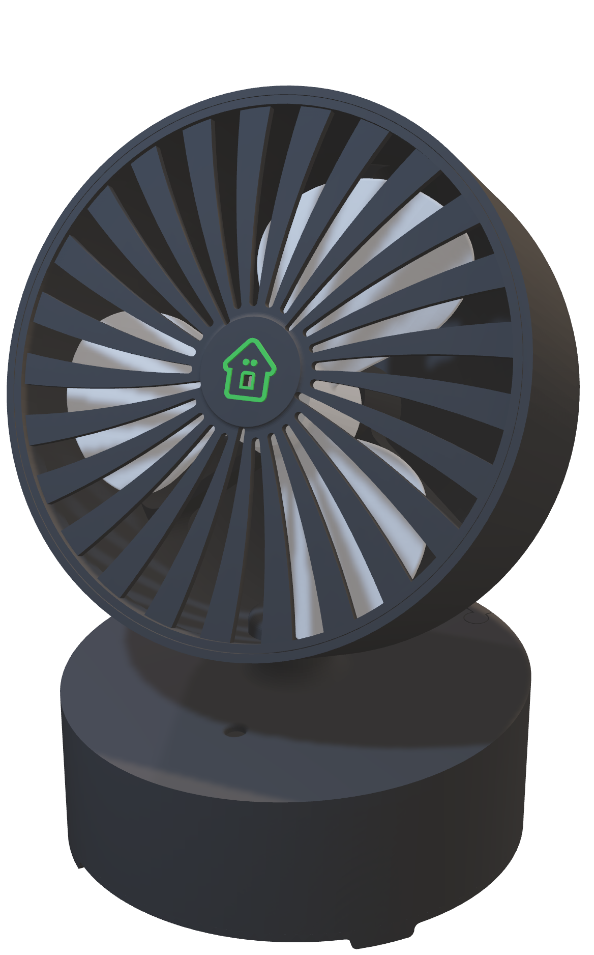
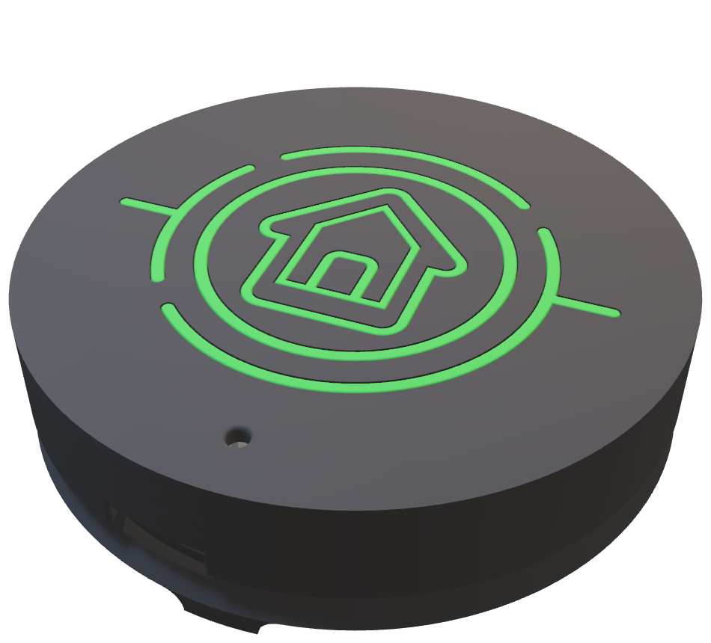
Présentation du 22-05-24
DomoLabo
Système domotique

Slide 2
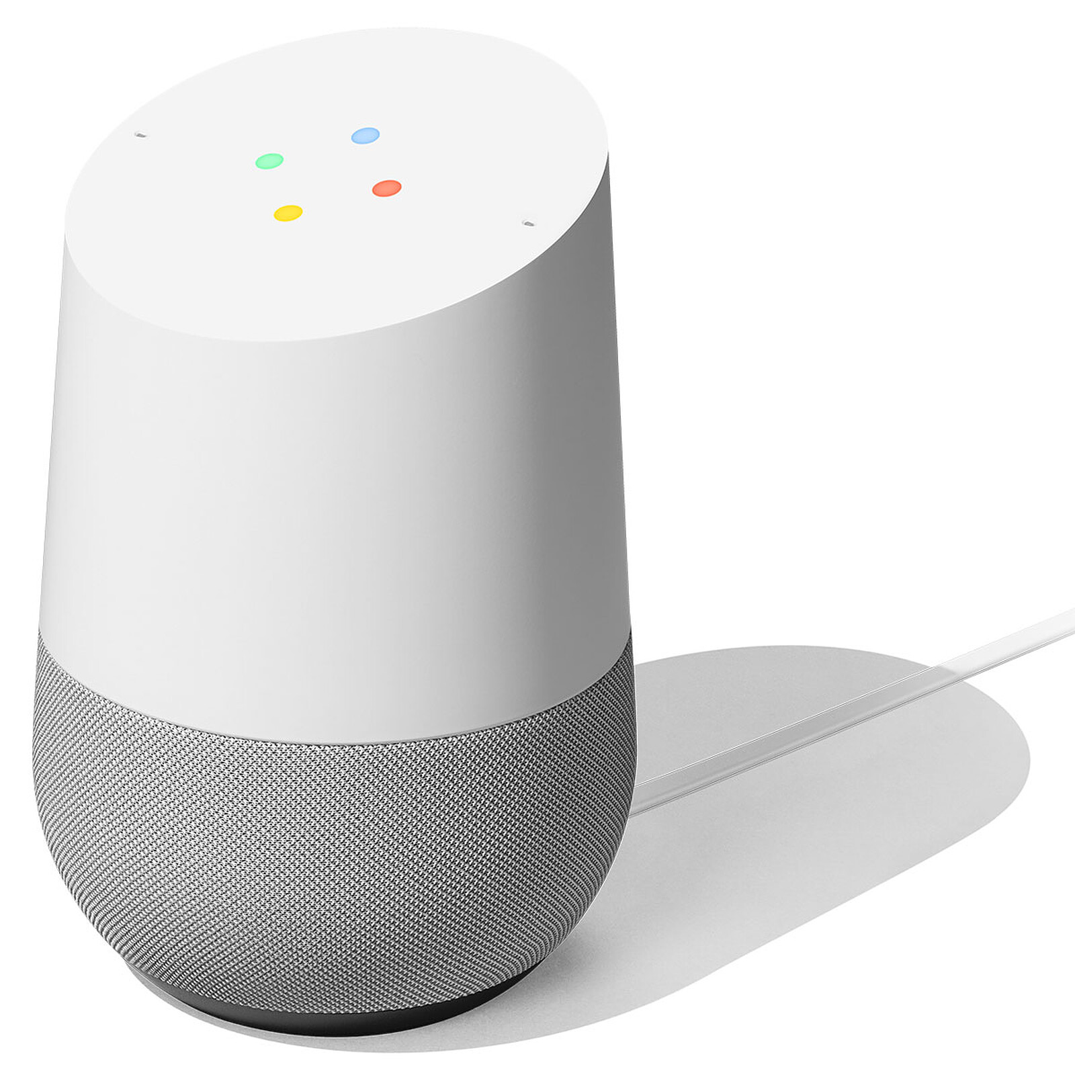
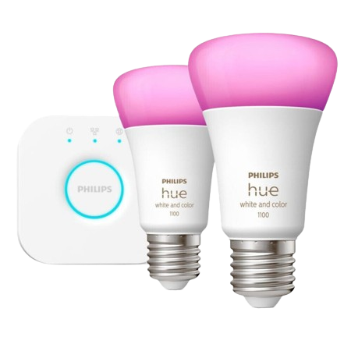
Ce qui existe déjà
Philips Hue
Système domotique permettant via un hub passerelle de connecter et contrôler des lumières depuis une application
Prix
Hub Bridge : 59,99 €
Hue Dimmer switch : 21,99 €
A60 : 15,99 €

Slide 3
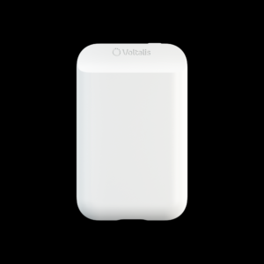
Ce qui existe déjà
Google Home
Assistant vocal pouvant être configuré pour réaliser des tâches par commandes vocal
Prix
145,00 €

Slide 4

Ce qui existe déjà
Thermostat connecté
Voltalis est un dispositif innovant pour les foyers chauffés à l’électricité, optimisant en temps réel la consommation de chauffage via un thermostat connecté. Il aide à éviter les déséquilibres du réseau électrique, réduit les risques de coupures, et permet des économies d'énergie tout en améliorant le confort des utilisateurs.
Prix
Gratuit *
* sous réserve d’éligibilité

Slide 5
Ce qui existe déjà
Home Assistant
Home Assistant est un logiciel libre de domotique, focalisé sur le contrôle local et la confidentialité, permettant de gérer divers appareils électriques via un serveur central.
Prix
Open - source

Slide 6

Notre Objectif
Open Source
Financièrement Accessible
Compatibilité
Libre
Code source libre et modifiable par tous
Composant accessible à bas prix
Pas de restriction de compatibilité

Slide 7



Fonctionnalités
Visualisation de l’état des objets connectés
Sauvegarde de l’état du réseau
Contrôle des objets

Slide 8
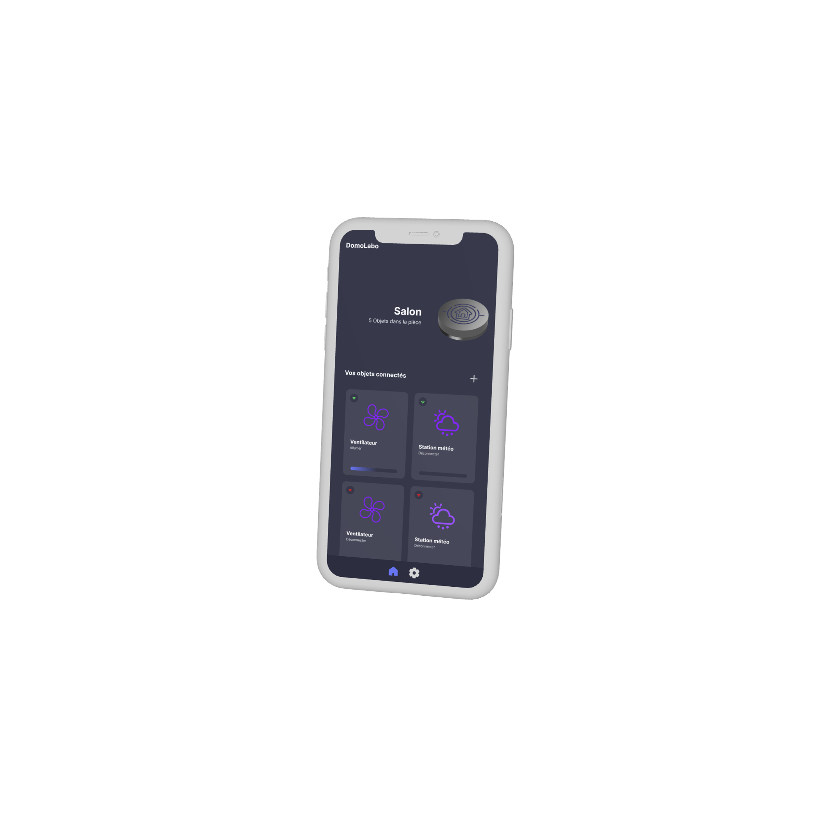
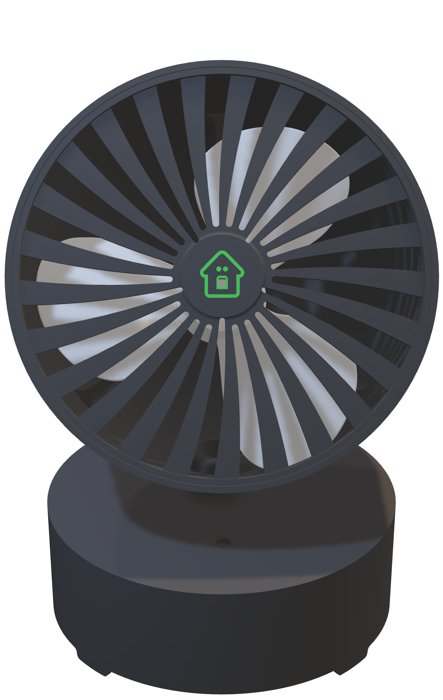
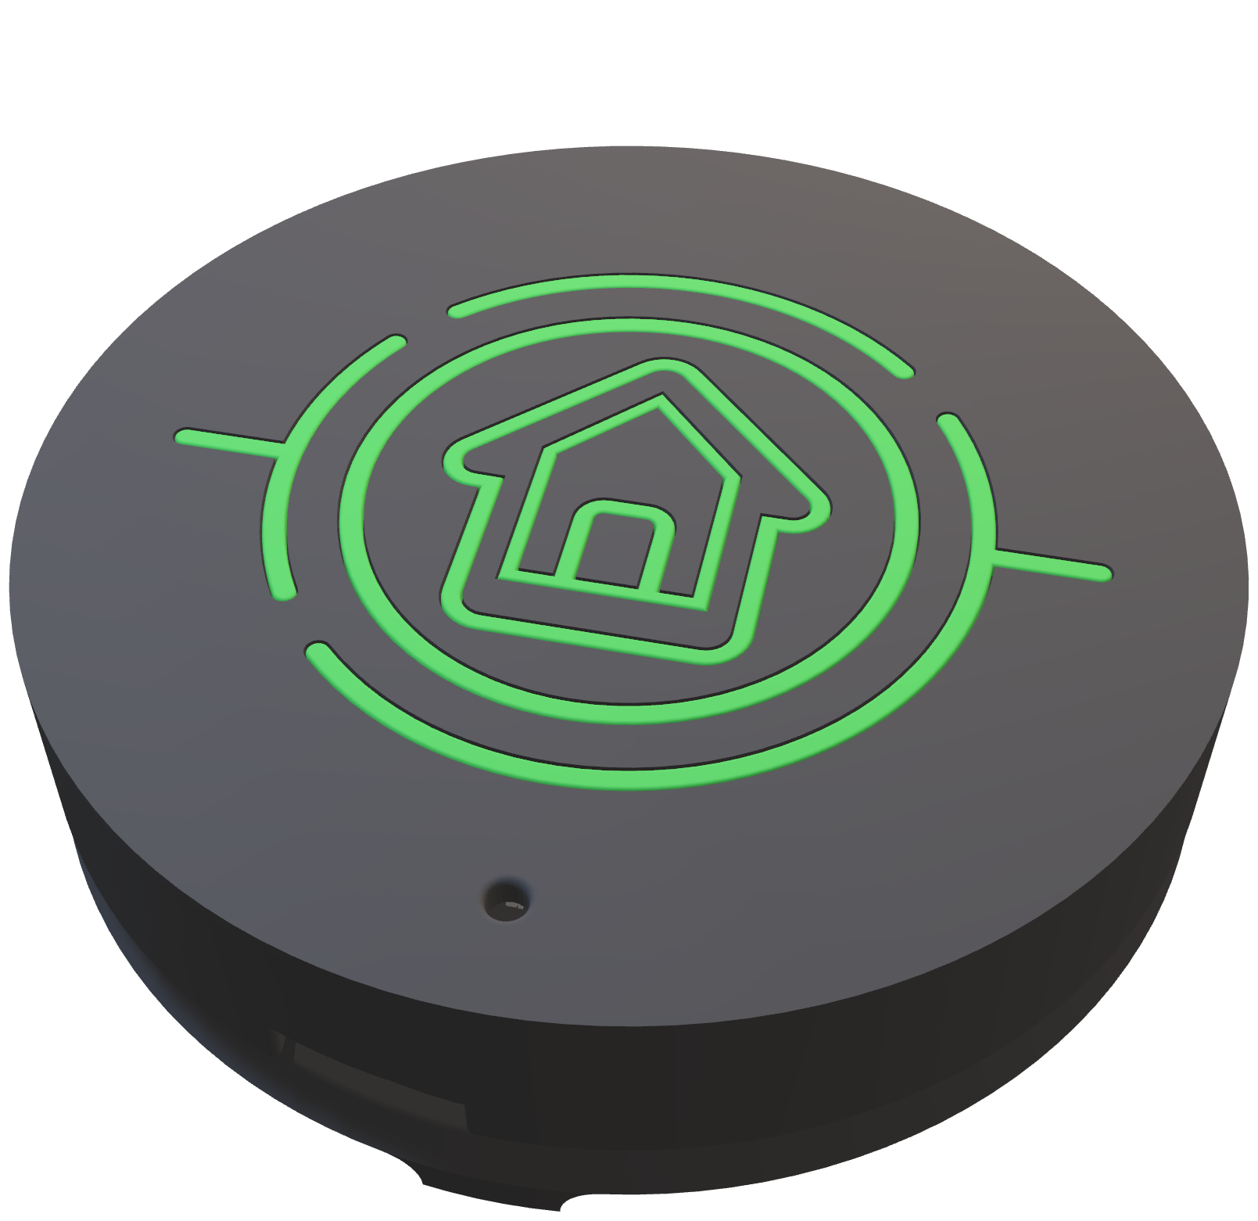
Fonctionnement

Slide 9
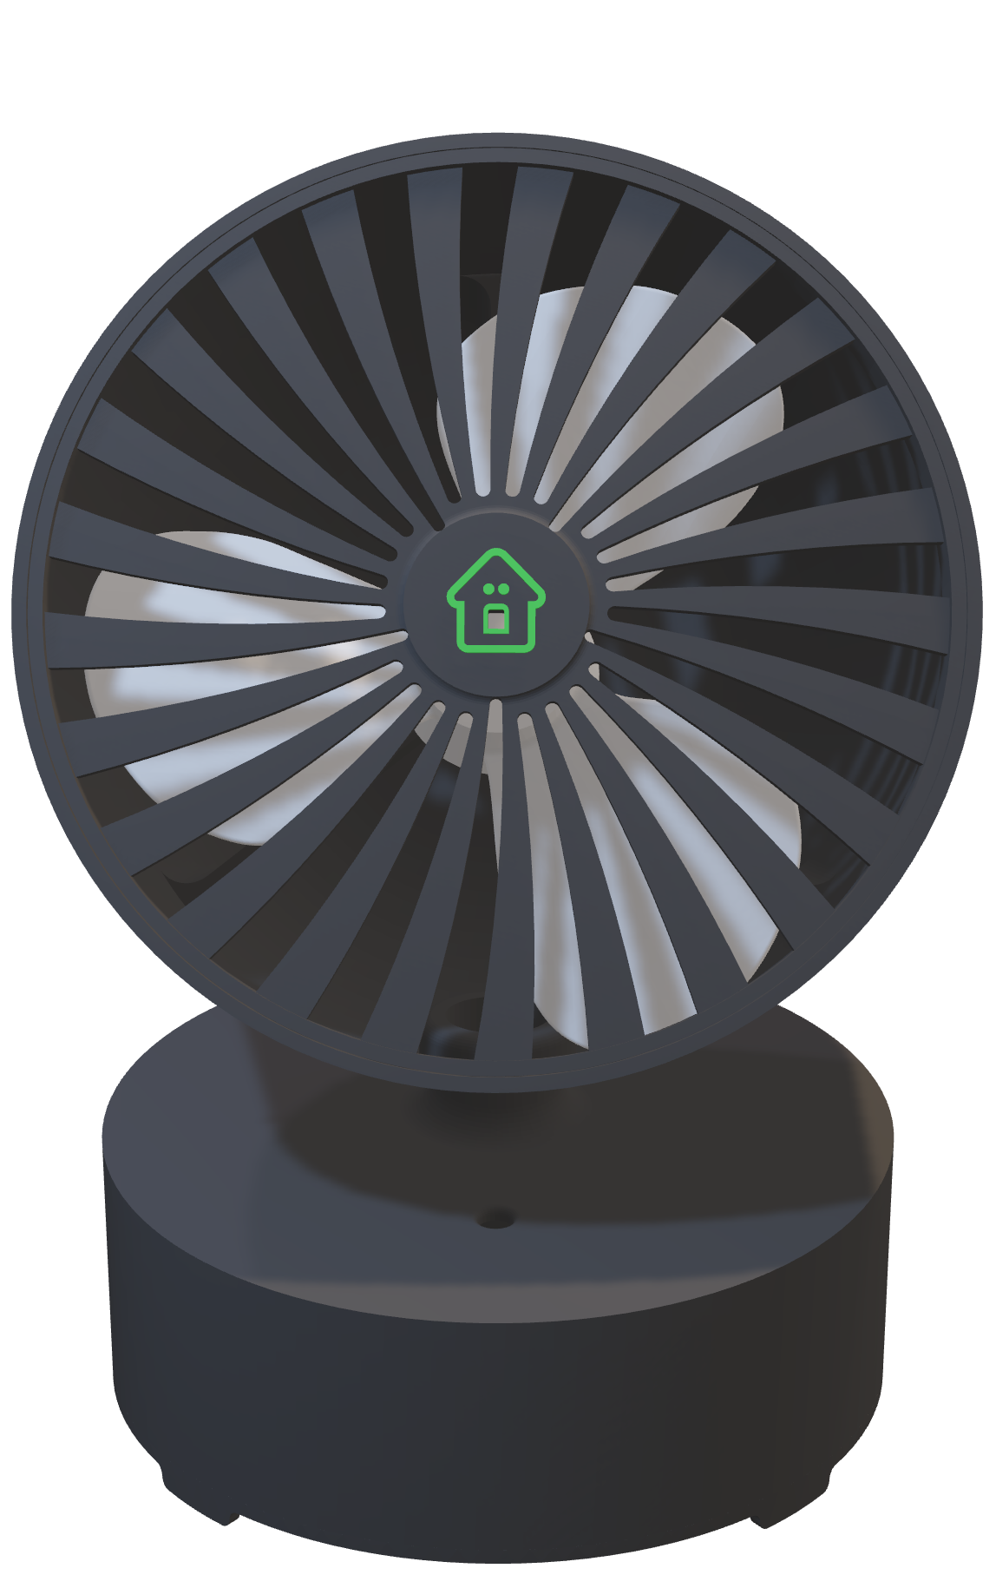
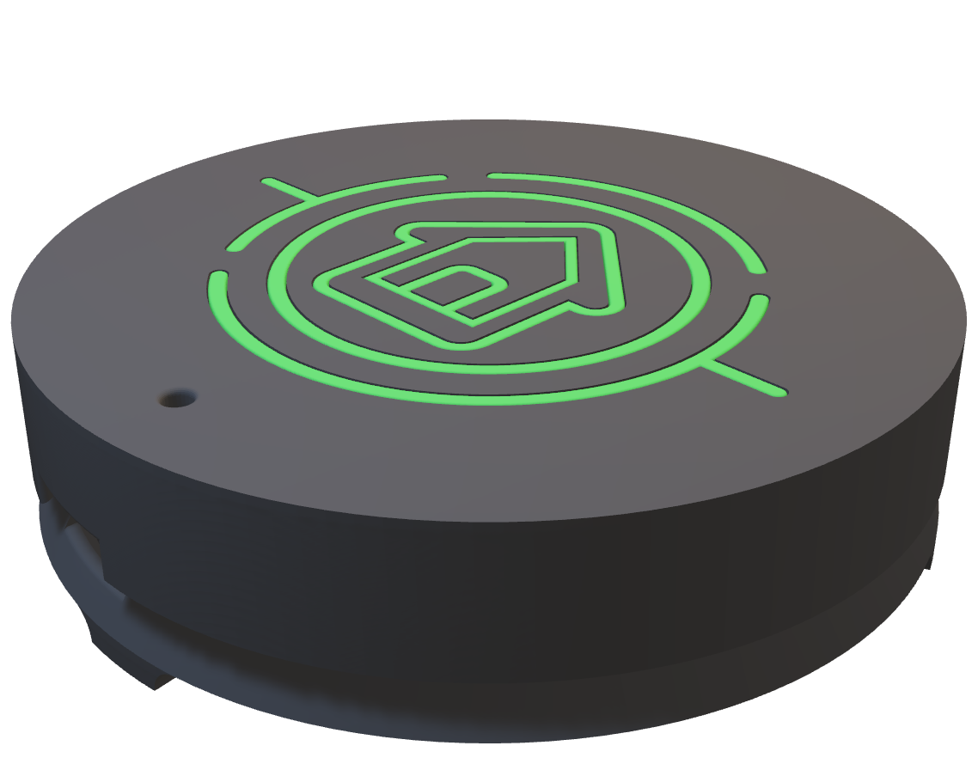
Fonctionnement

Slide 10
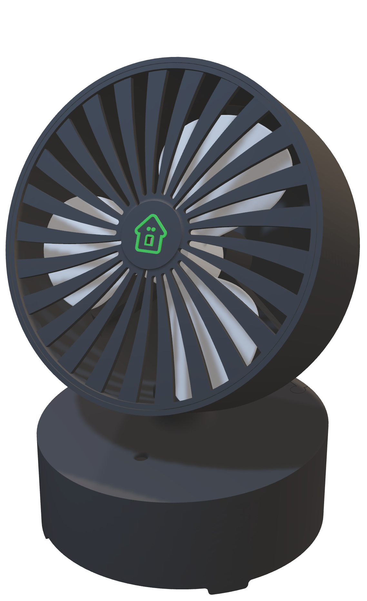
Fonctionnement

Slide 11
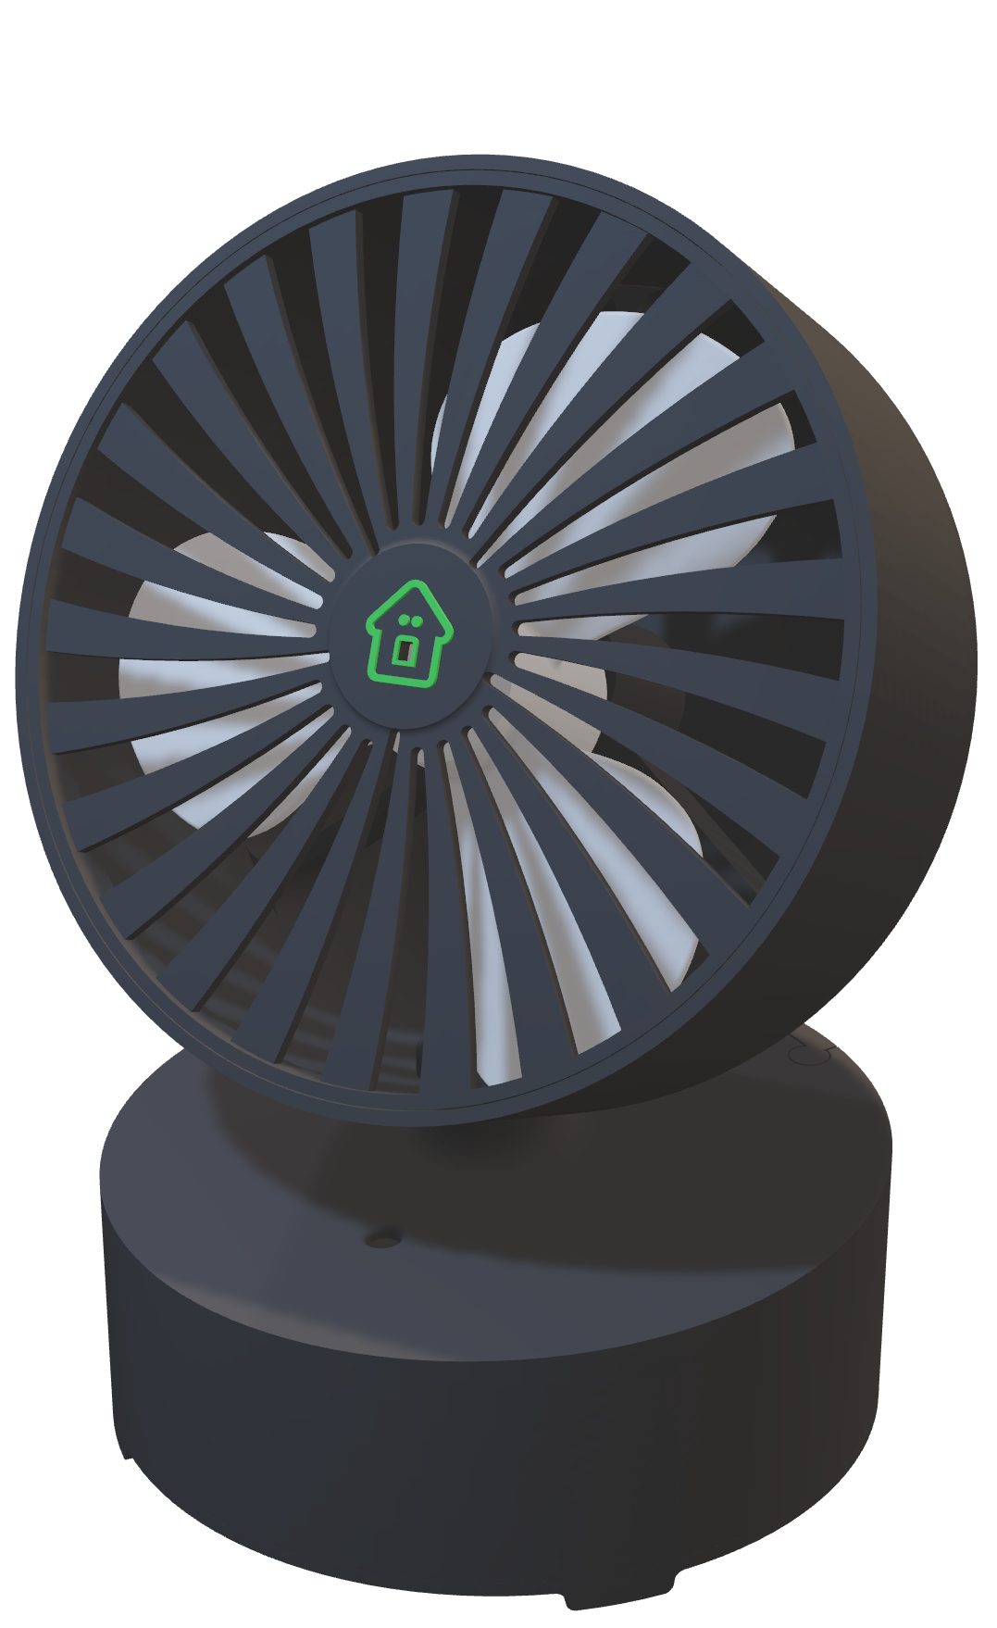

Fonctionnement

Slide 12
Fonctionnement

Slide 13
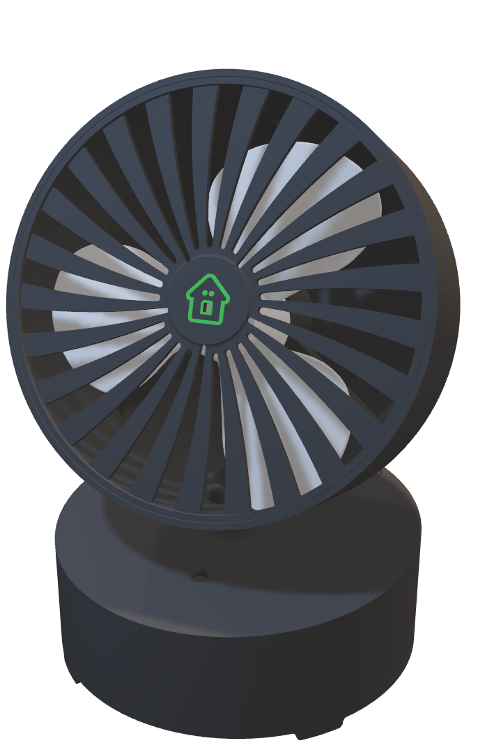
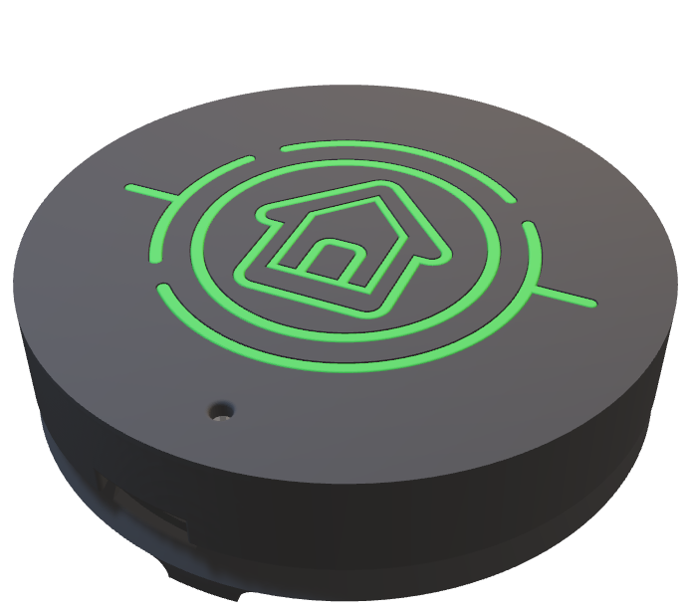
Fonctionnement

Slide 14
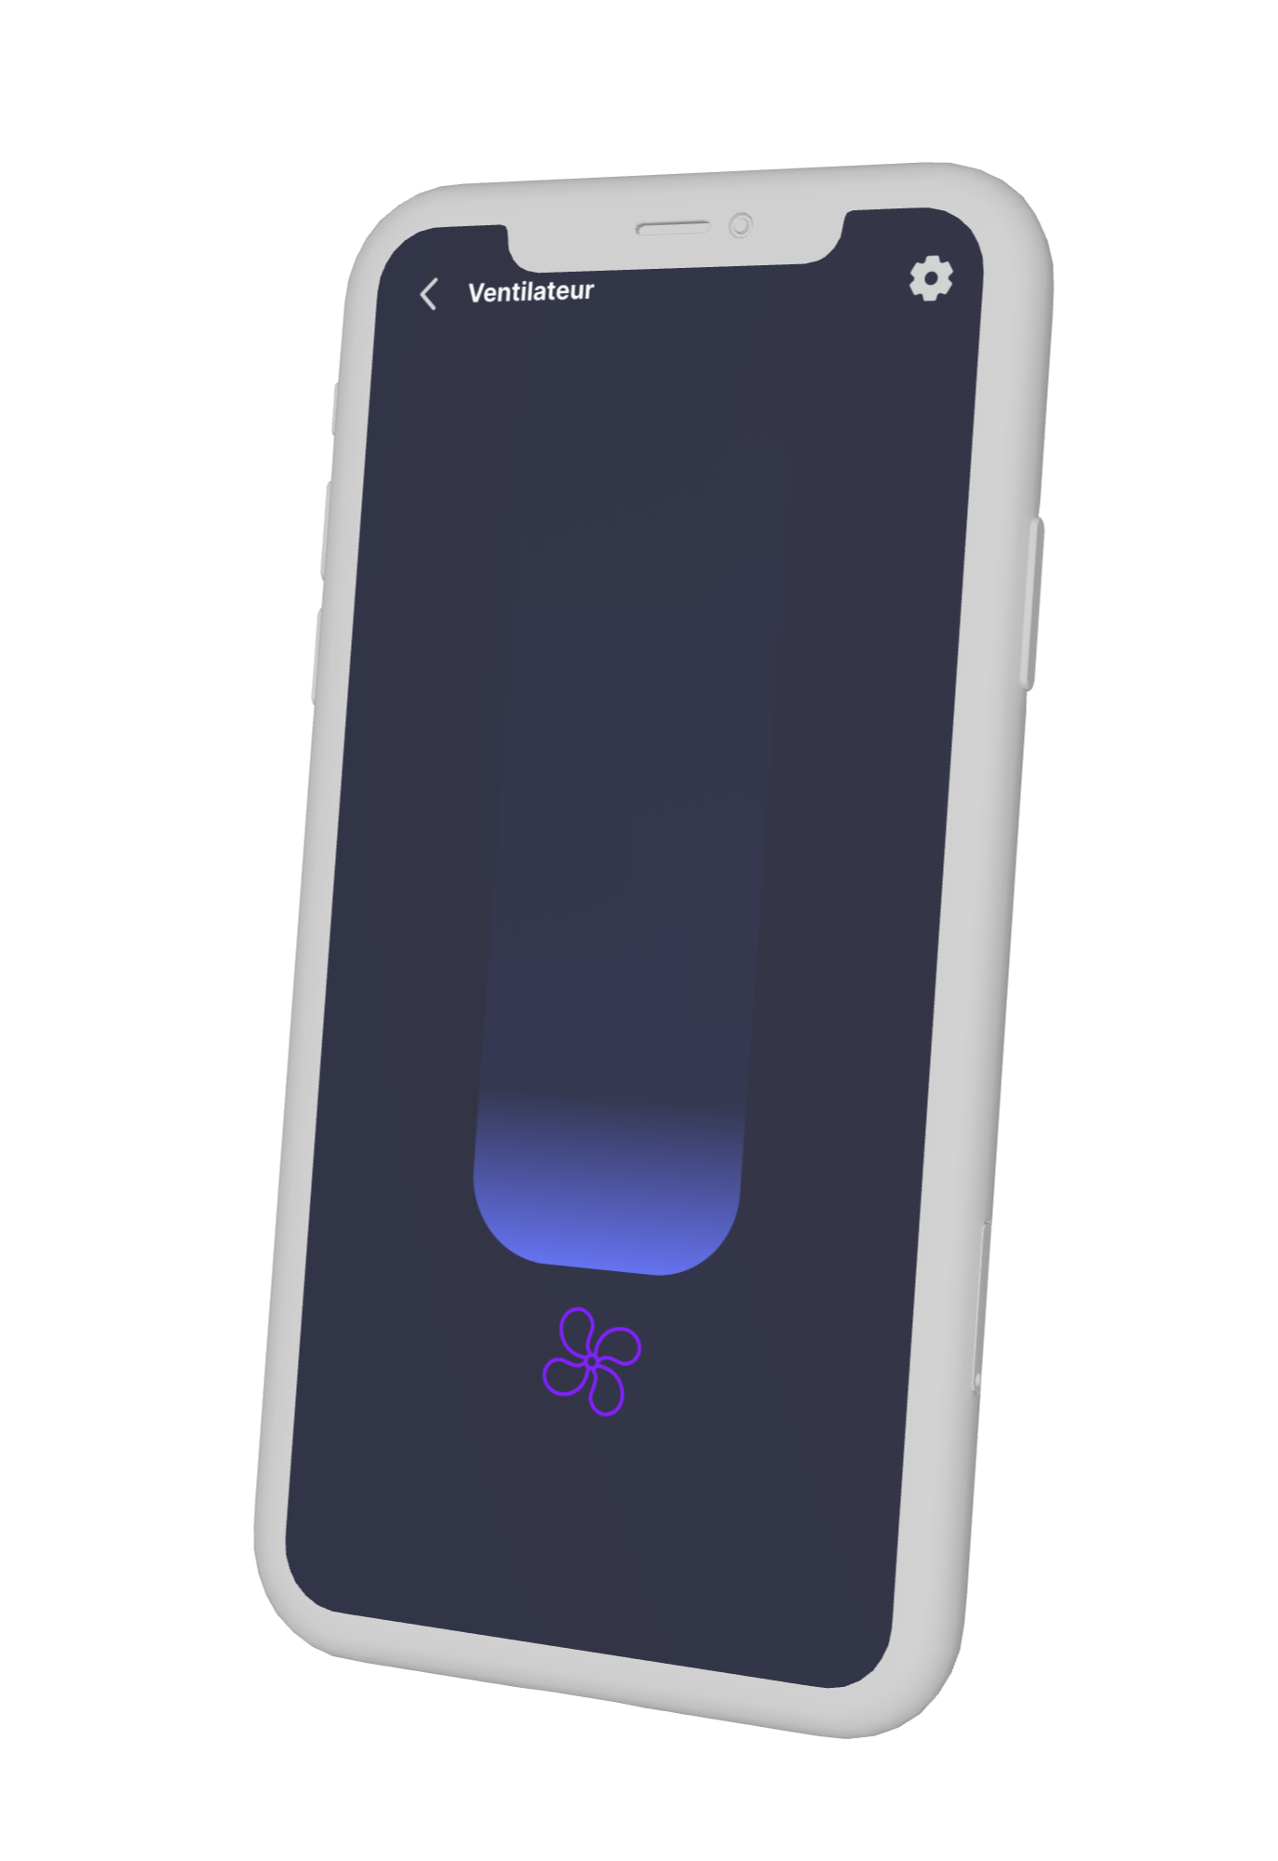
Fonctionnement
Intéractions
Contrôle du ventilateur

Slide 15
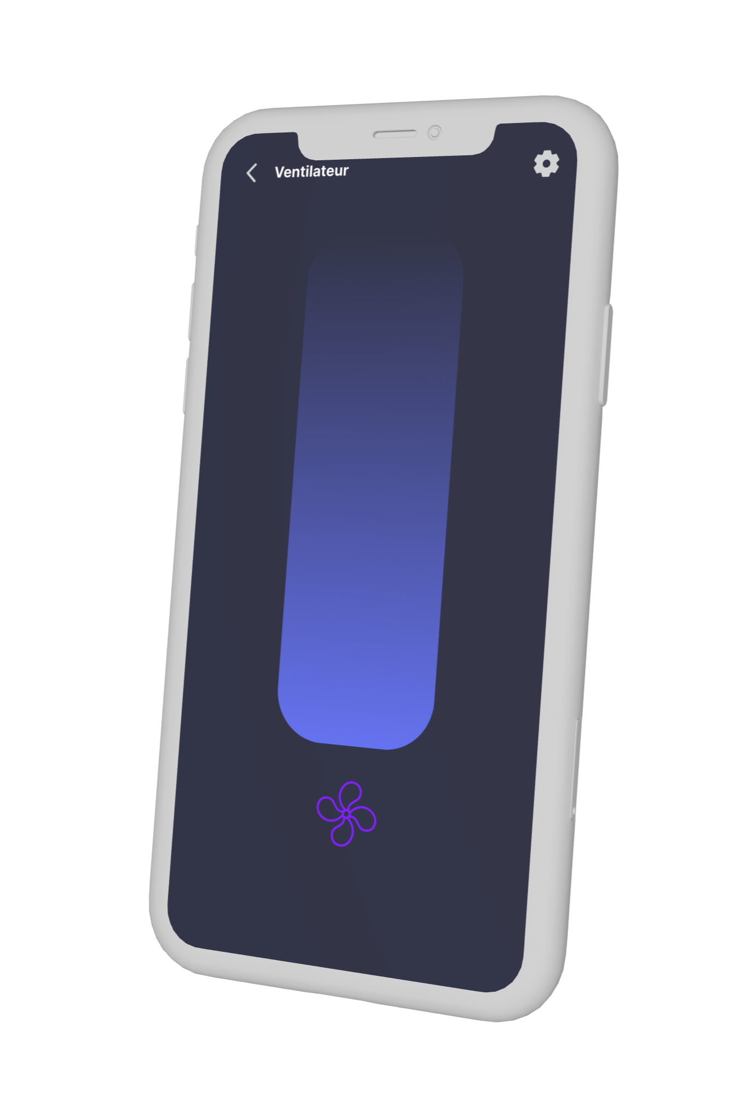
Fonctionnement
Intéractions
Contrôle du ventilateur

Slide 16
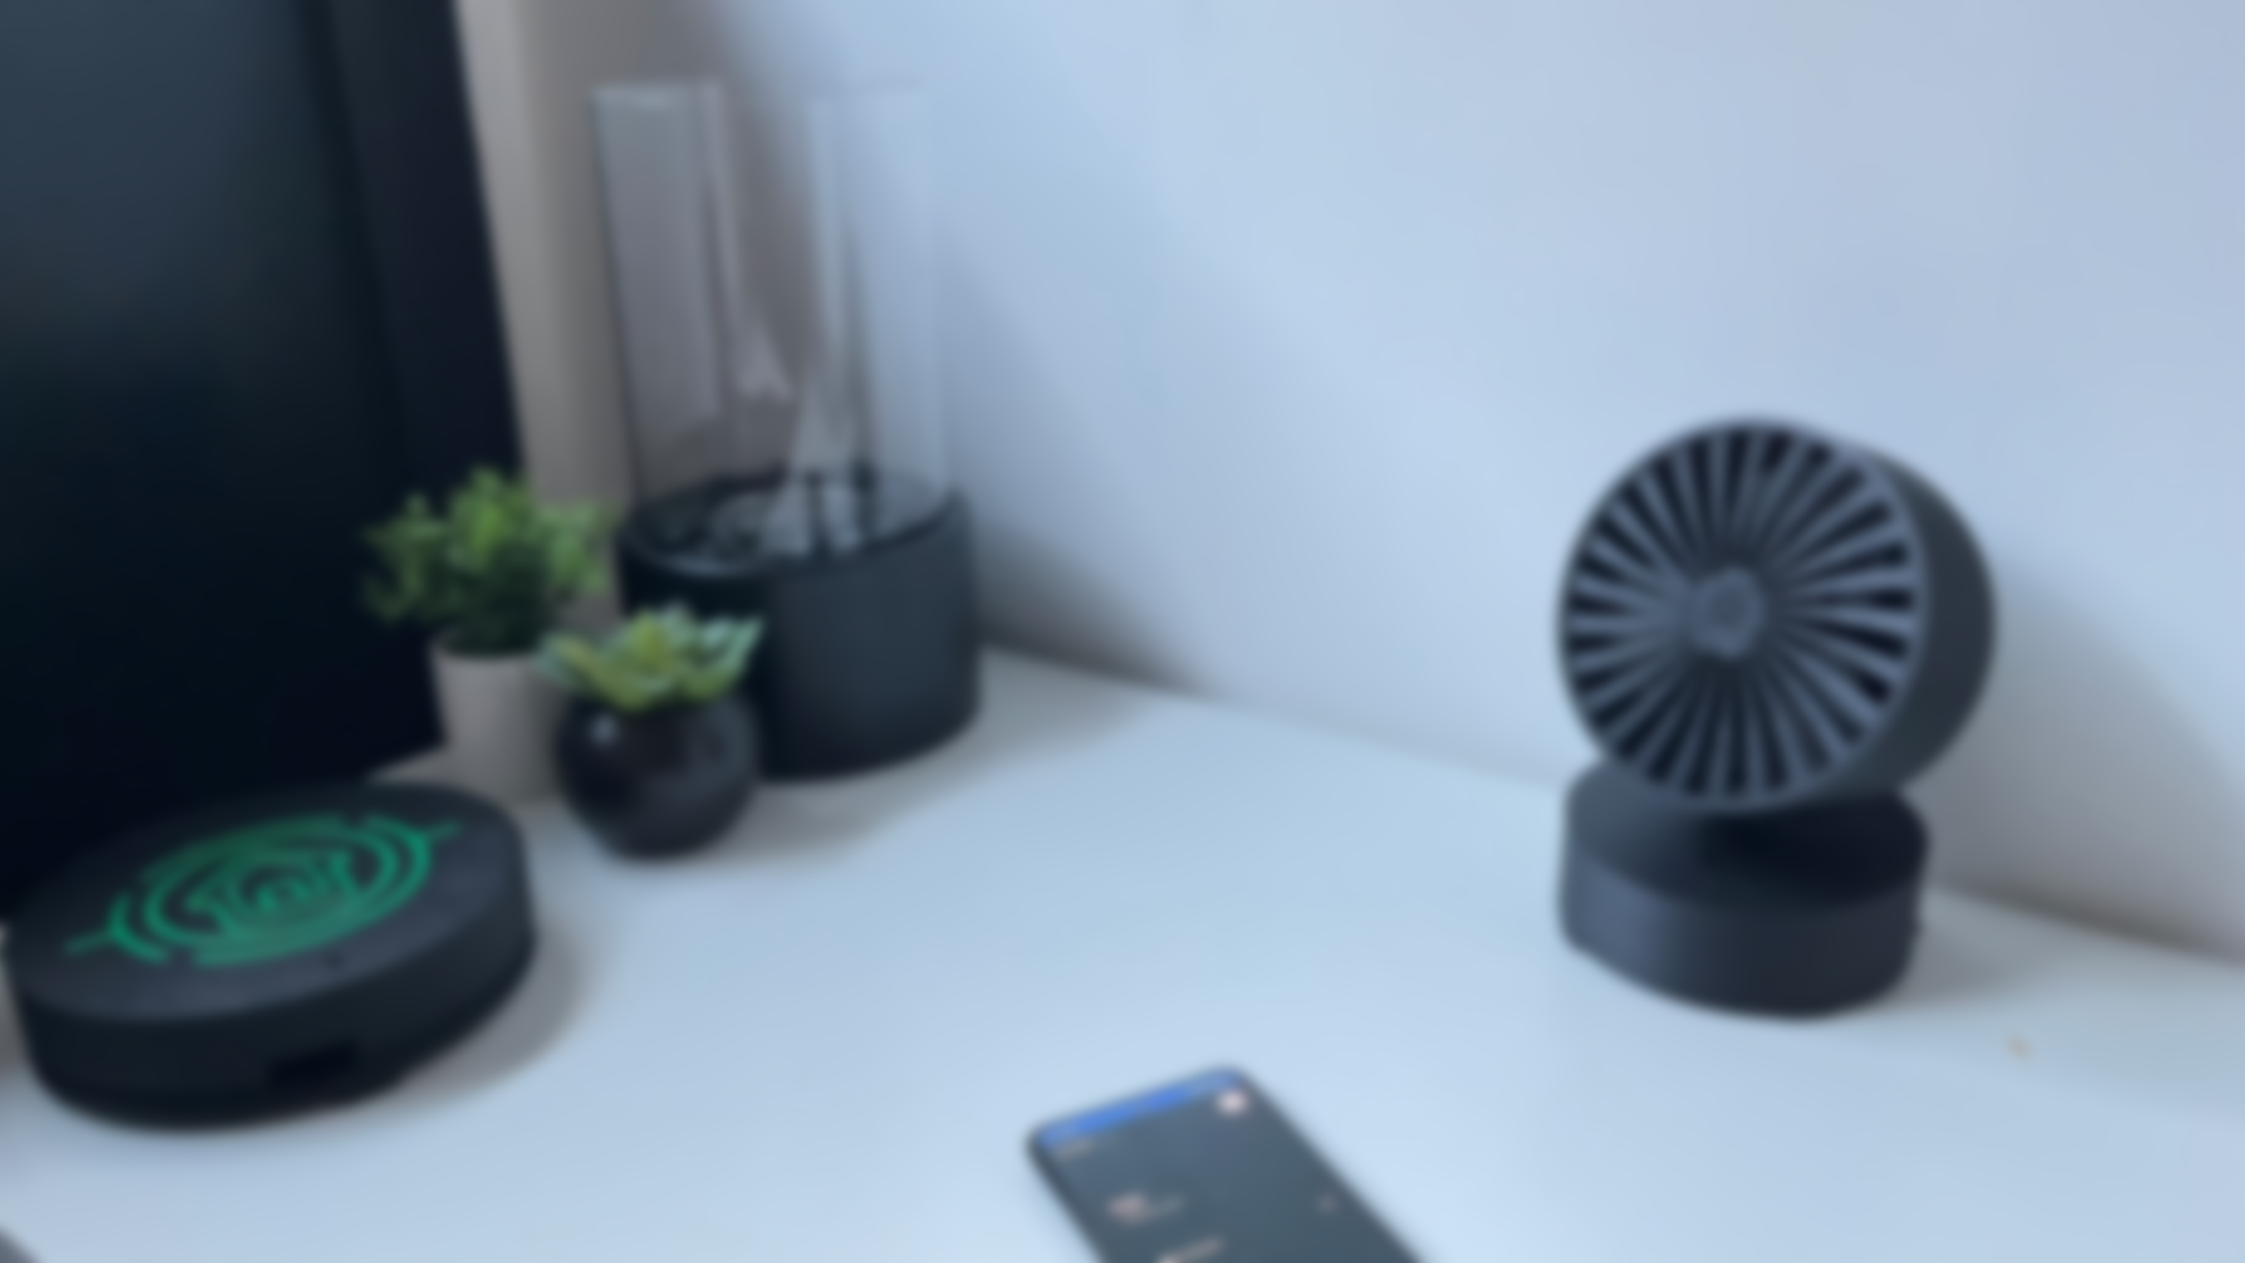
Démonstration

Slide 17

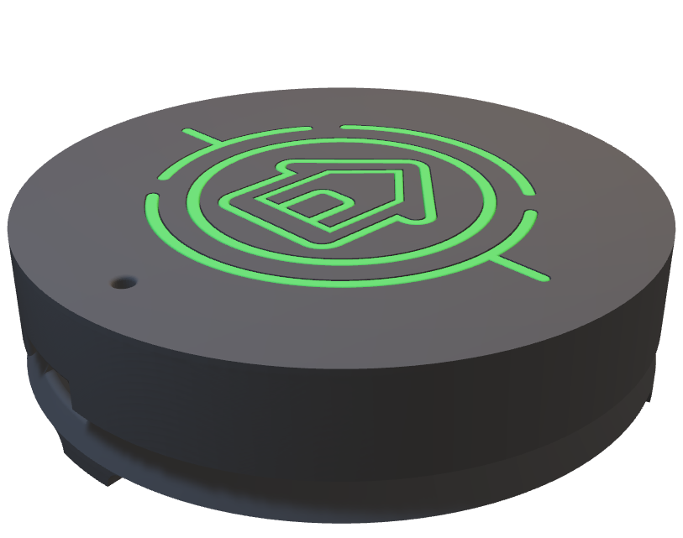
Comparaison des coûts
Notre solution
~ 90 €
→ Personnalisable
→ Réutilisable
Concurrent
~ 75 – 150 €
→ Limité (Qte, qualité)

Slide 18
Séance
Daily
Travail
Récapitulatif
Pause
Travail
Rendu Matériel
Bilan

Slide 19



Outils collaboratifs
→ Miro
→ Git
→ Trello

Slide 20
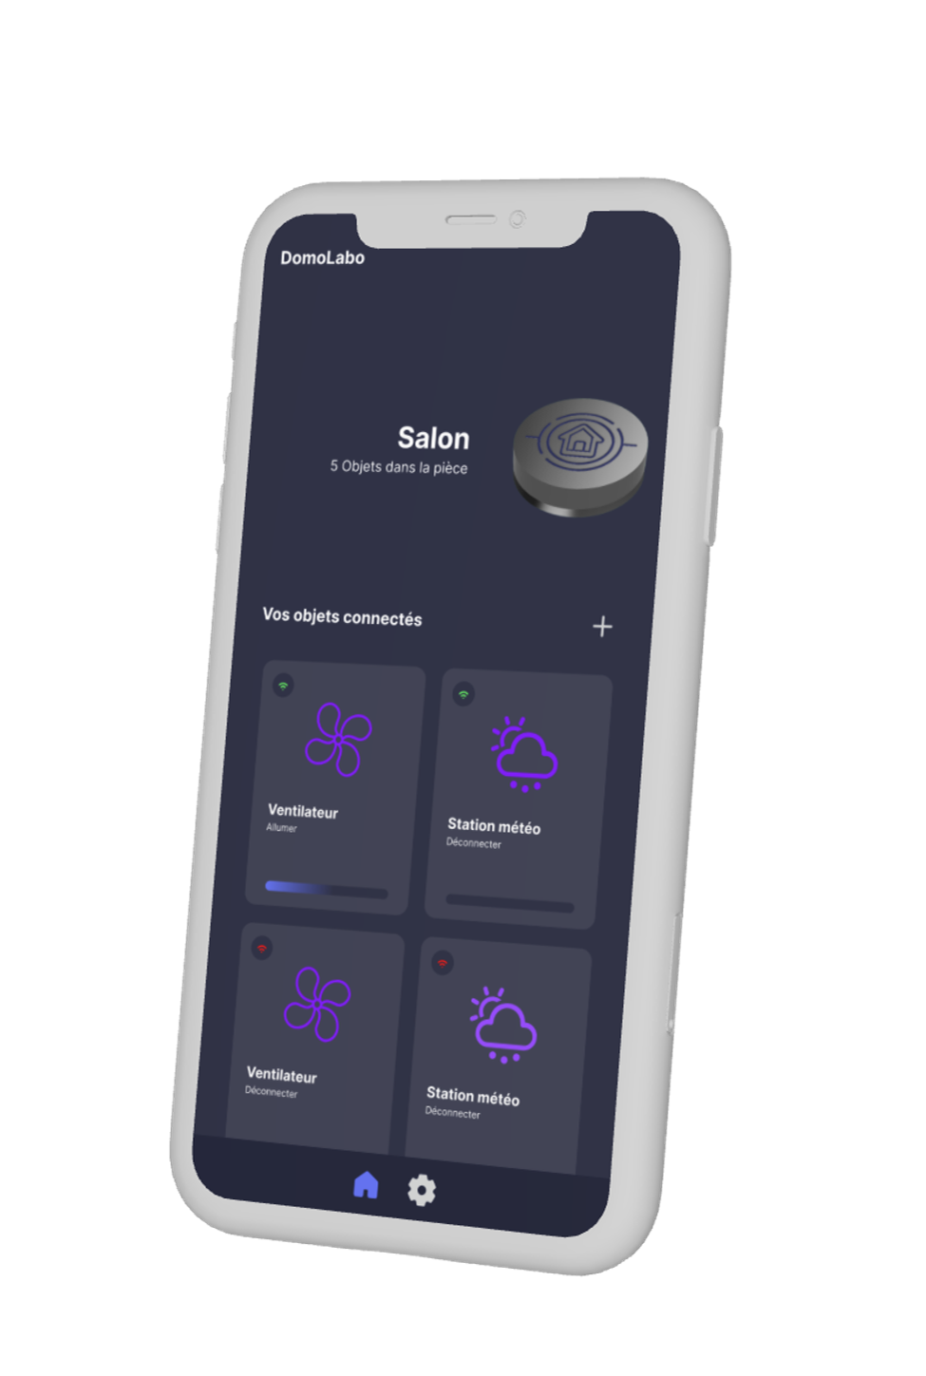

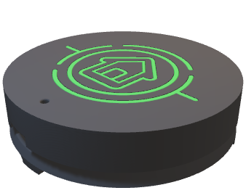
Structure interne
Hub
Conception
mécanique
Assemblage
Analyse concurrentielle
Objet connecté
Conception électronique
Recherches techniques
Tests
Application
Programmation

Slide 21
Difficultés
Perte d’un membre
Gestion des tâches et
de l’organisation
Matériel

Slide 22
Améliorations
Intégrationd’assisants
(Google Home, Alexa…)
Son et éclairage du Hub
Création de nouveaux objets

Slide 23
Une suite ?

